Slide 1

数据集成平台V3.0
项目内容介绍
产品简称: DIStar
产品线: EAI产品线
江苏金智教育信息技术有限公司
2008.07.14

Slide 2
目录
一、数据集成总体解决方案
二、数据集成ODI实现
三、整套KM库编写
四、数据集成监控管理平台开发

Slide 3
一、总体解决方案
高校数据集成总体架构
高校数据集成过程指导
数据集成场景分析及集成策略处理
数据集成作业流程
数据集成项目结构规划
数据集成开发、实施规范
数据集成平台物理结构
数据集成平台实施、准备清单
集成中心库模式
集成权限说明
集成开发命名规范
集成方式说明

Slide 4
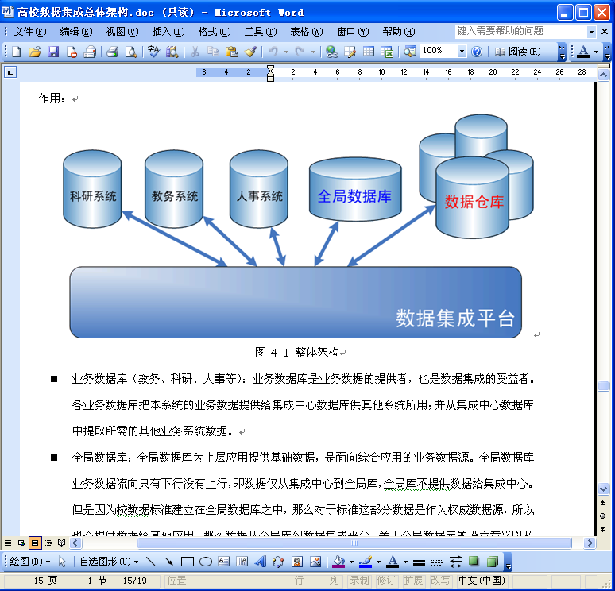
一、总体解决方案 —《高校数据集成总体架构》

Slide 5
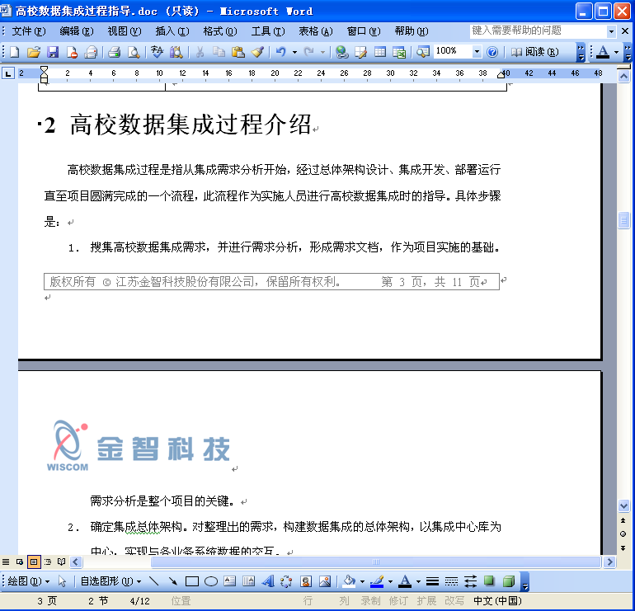
一、总体解决方案 —《集成过程指导》

Slide 6
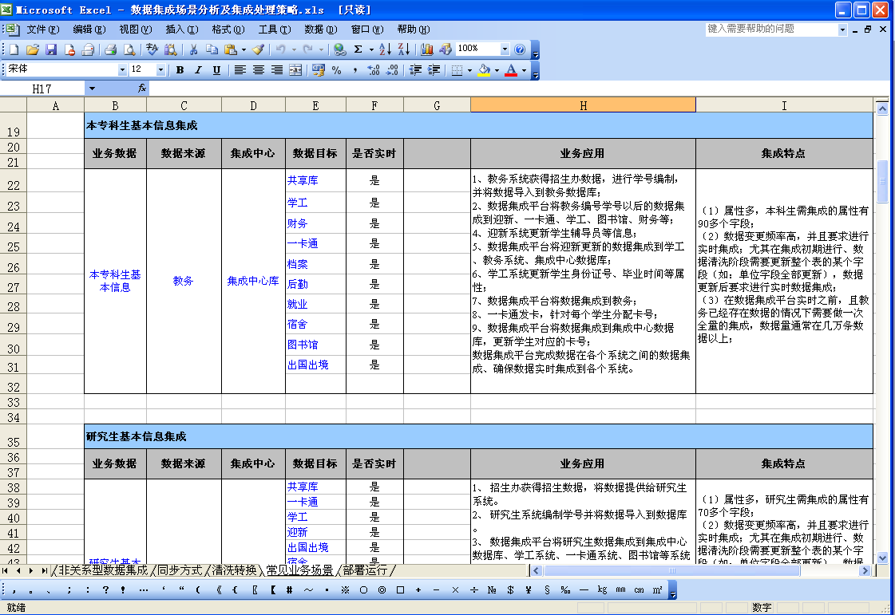
一、总体解决方案 —《集成场景分析及策略处理》

Slide 7
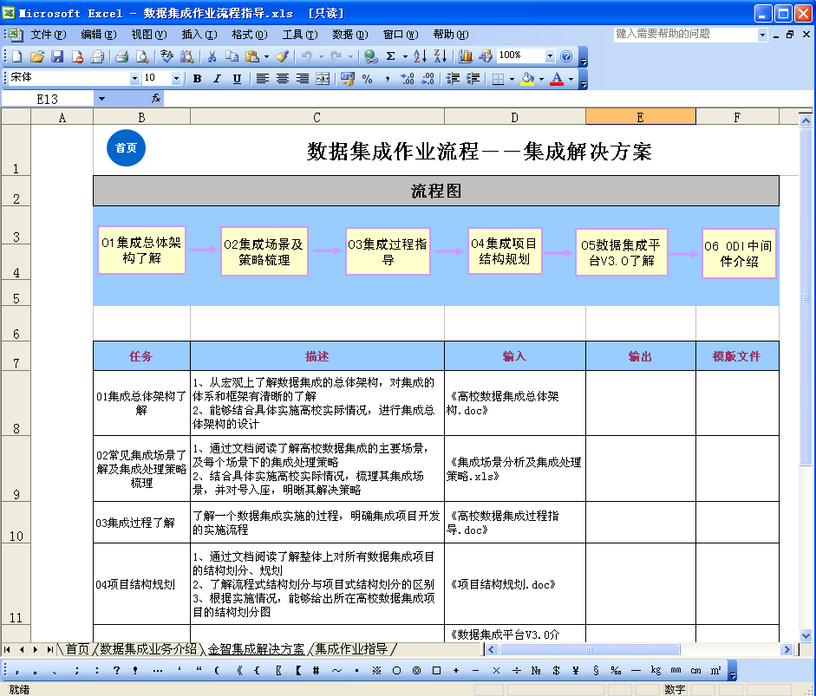
一、总体解决方案 —《集成作业流程指导》

Slide 8
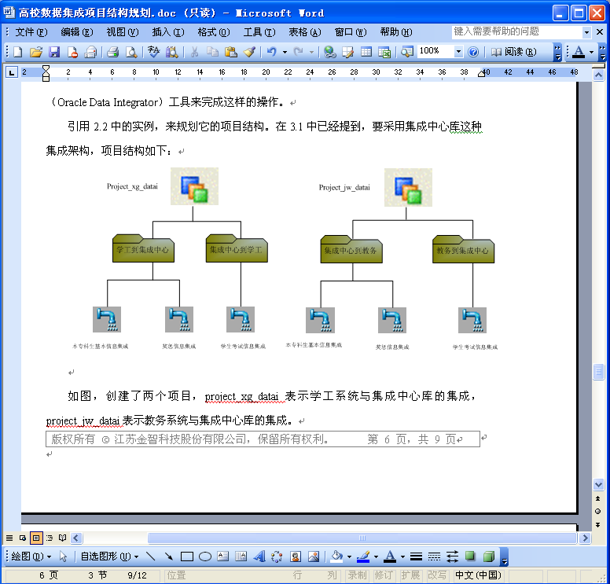
一、总体解决方案 —《项目结构规划》

Slide 9
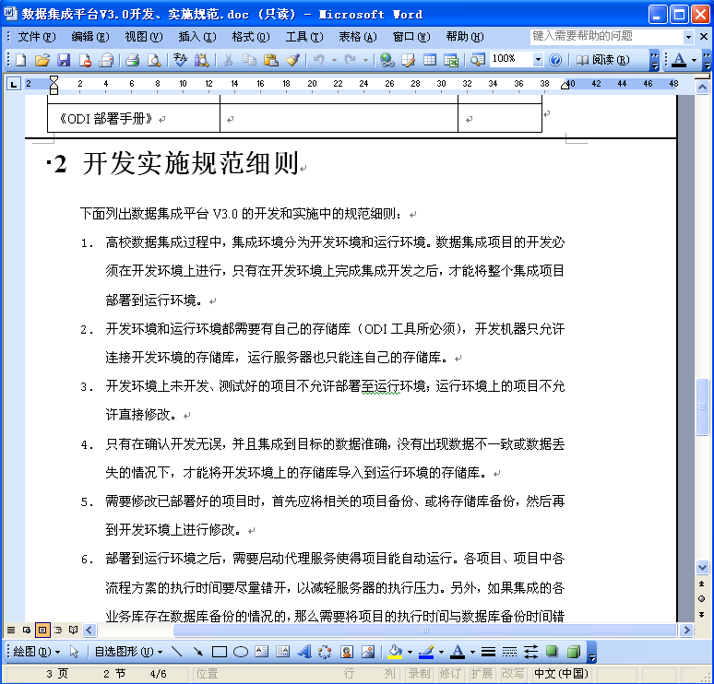
一、总体解决方案 —《开发实施规范》

Slide 10
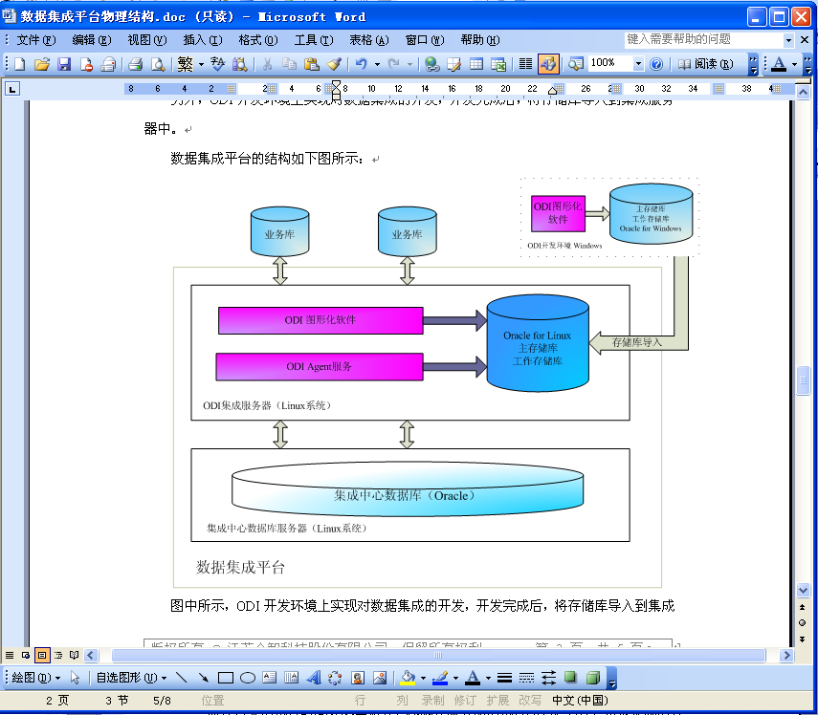
一、总体解决方案 —《平台物理结构》

Slide 11
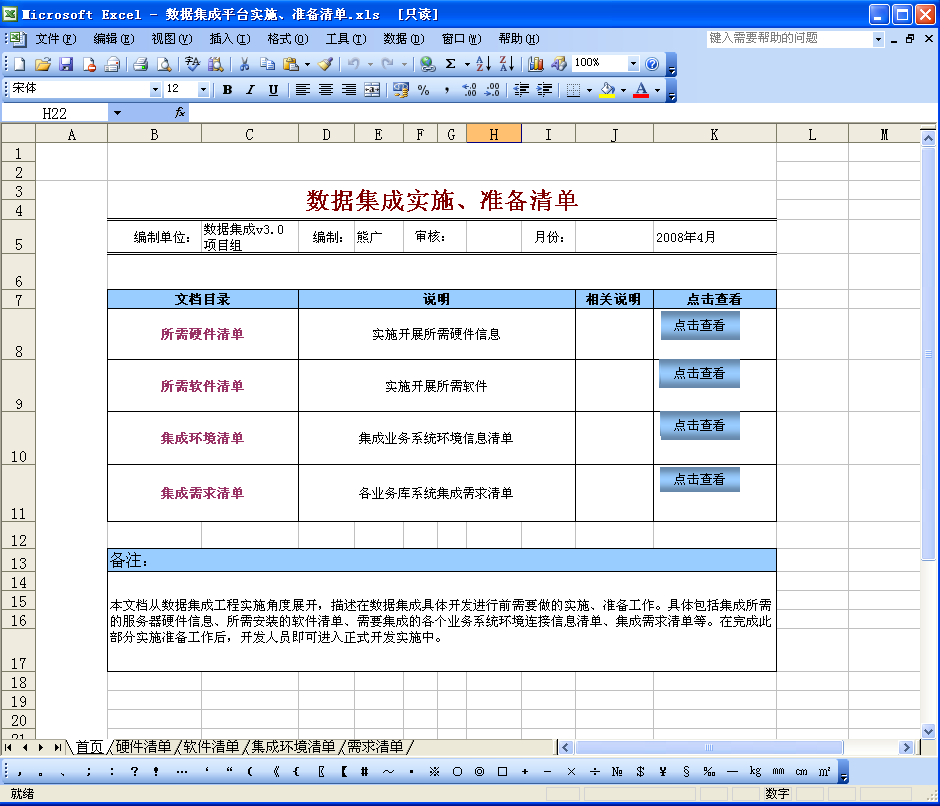
一、总体解决方案 —《实施、准备清单》

Slide 12
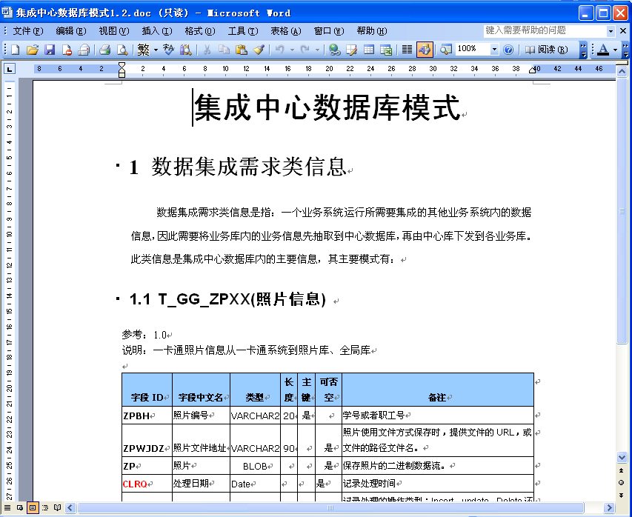
一、总体解决方案 —《集成中心库模式》

Slide 13
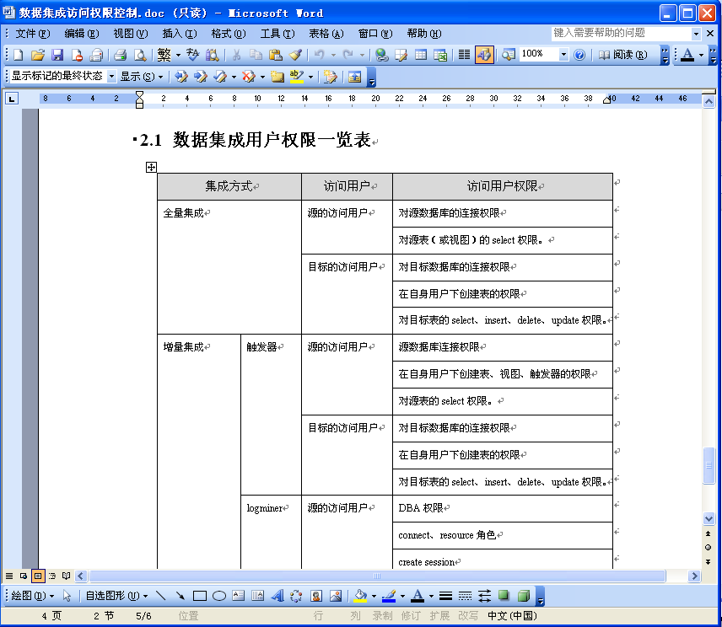
一、总体解决方案 —《集成权限说明》

Slide 14
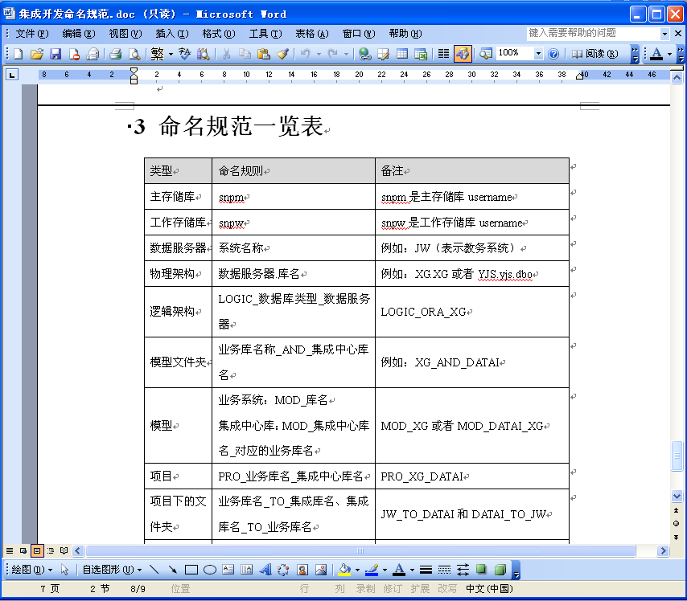
一、总体解决方案 —《开发命名规范》

Slide 15
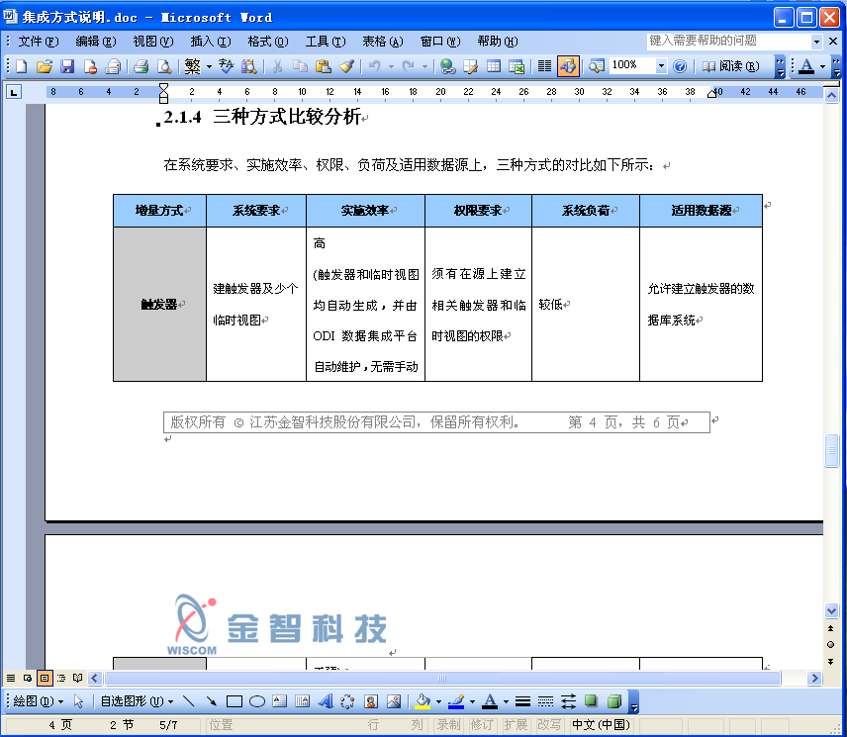
一、总体解决方案 —《集成方式说明》

Slide 16
一、数据集成ODI实现
ETL工具数据集成功能实现
数据集成开发解决文档编写

Slide 17
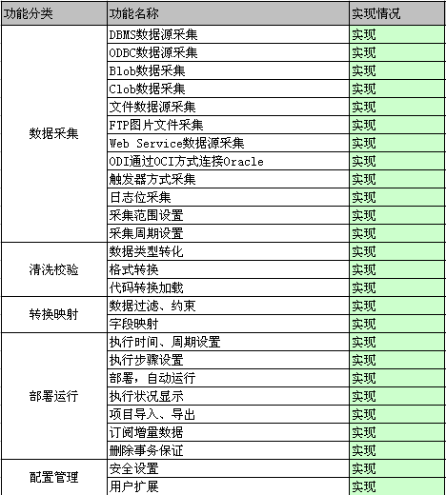
二、数据集成ODI实现—数据集成功能实现

Slide 18
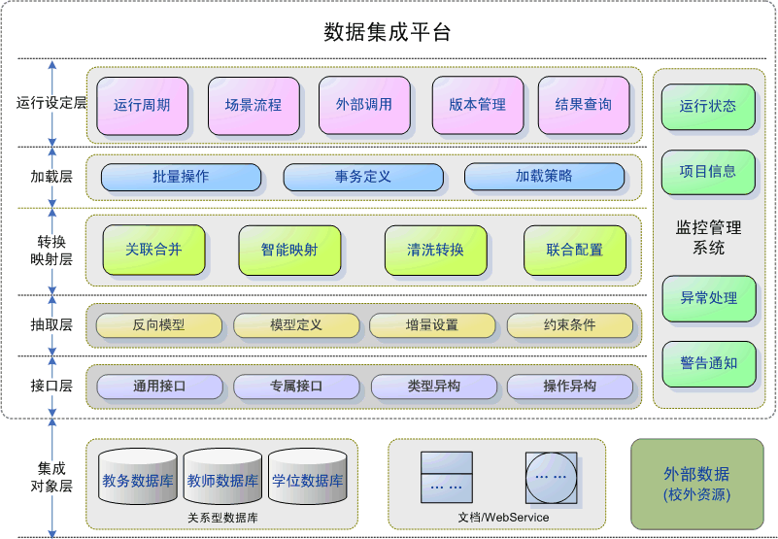
二、数据集成ODI实现—数据集成功能实现

Slide 19
二、数据集成ODI实现—集成开发解决文档
《Blob类型的集成.doc》
《Clob类型的集成.doc》
《EXCEL数据文件集成.doc》
《FTP上单个图片集成到oracle的blob字段.doc》
《FTP图片文件集成.doc》
《MySQL增量同步.doc》
《目标数据删除、事务保证.doc》
《ODI中OCI方式连接Oracle说明.doc》
《TXT文件集成.doc》
《Web Service数据集成.doc》
《XML数据文件集成方法说明.doc》
《本地图片文件集成.doc》
《代码映射为空报错处理解决办法.doc》
《多用户订阅增量数据开发示例.doc》
《远程ODBC数据源集成说明.doc》

Slide 20
三、整套KM库编写
KM开发规则梳理及开发平台搭建
成套自编写KM库输出

Slide 21
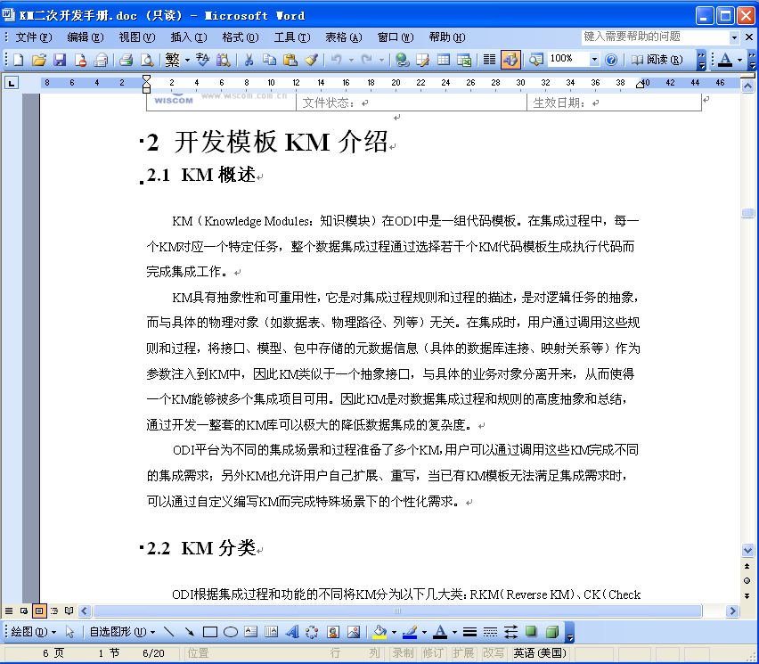
三、成套KM库编写—KM开发规则梳理及开发平台搭建
KM开发规则、手册

Slide 22
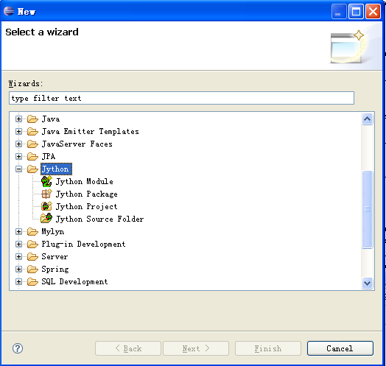
三、成套KM库编写—成套KM库
KM开发平台搭建—Eclipse JyDT

Slide 23
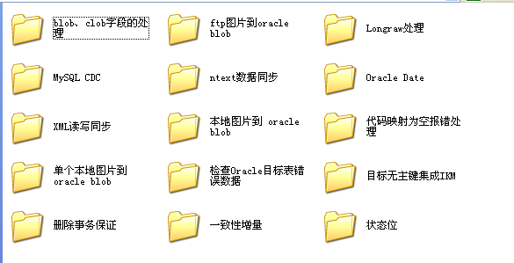
三、成套KM库编写—成套KM库

Slide 24
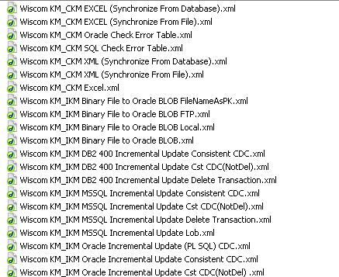
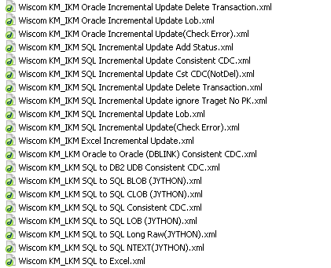
三、成套KM库编写—成套KM库

Slide 25
四、数据集成监控管理平台开发
监控管理平台功能
部分界面展示

Slide 26
四、监控管理平台—平台功能
集成项目信息展示、查询
运行状态监控
异常查询及处理

Slide 27
四、监控管理平台—部分界面展示

Slide 28
问题集
问题交流！

Slide 29

问题集

